Slide 1
Thực đơn
Ngày 05/03/2025

Slide 2
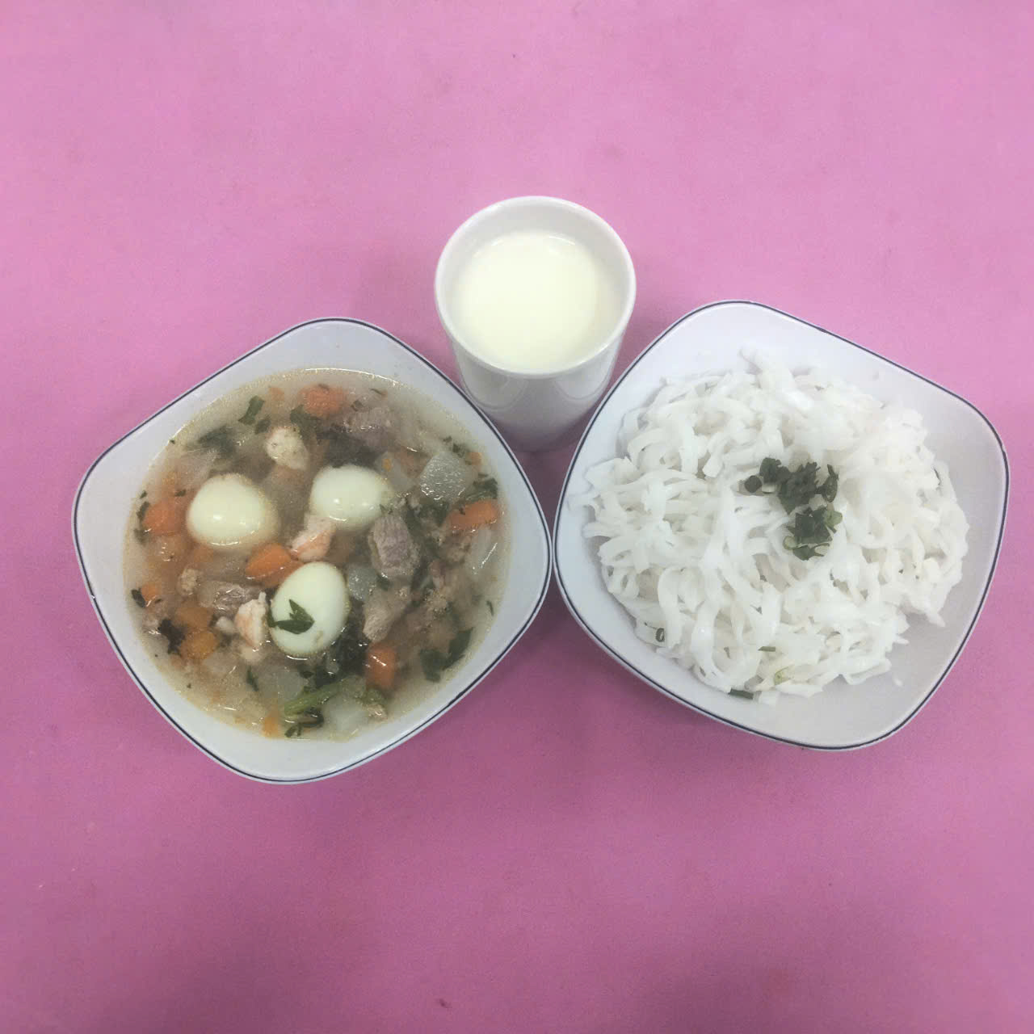
BUỔI SÁNG:
- Hủ tiếu Nam Vang (trứng cút, thịt heo, tôm)
- Sữa

Slide 3
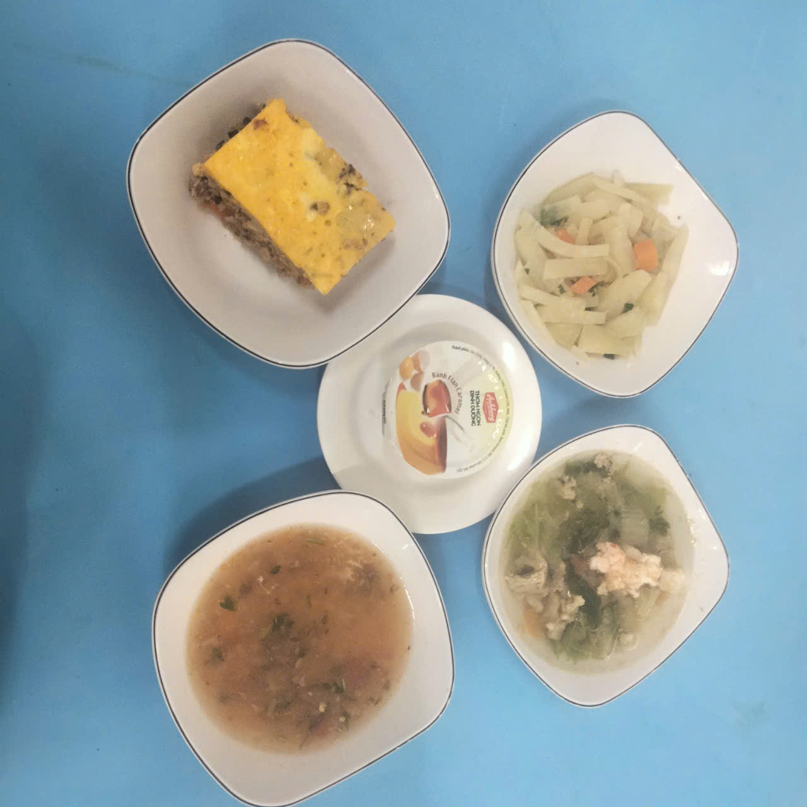
BUỔI TRƯA:
Món mặn: Chả đùm (gan heo, đậu cove, cà rốt, thịt heo) sốt cà chua
Món canh: Canh cải nhún nấu tôm, thịt
Món xào: Su hào xào tỏi
Tráng miệng: Bánh plan

Slide 4
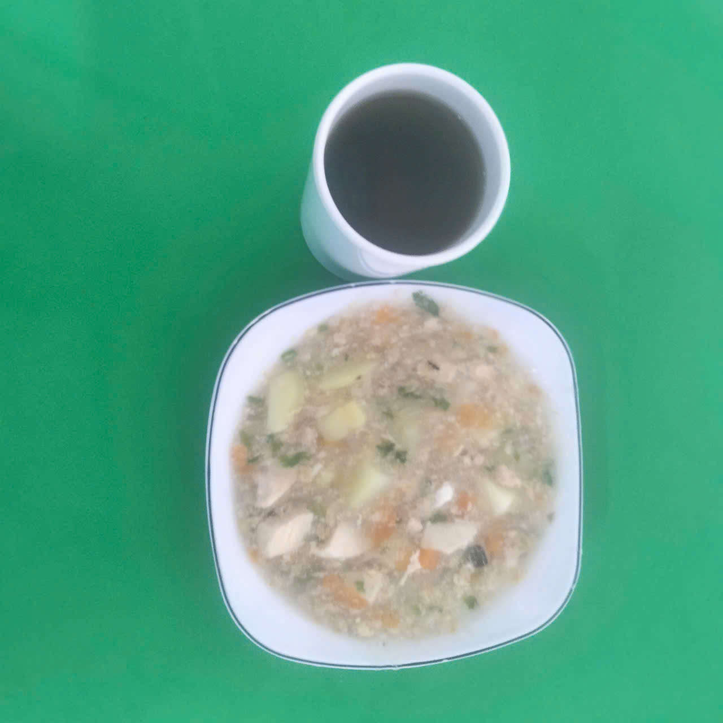
BUỔI XẾ:
Soup thịt gà nấu sữa tươi
Nước sâm

